Slide 1
Część pisemna nowa podstawa

Slide 2
Rozpoczęcie części pisemnej egzaminu
Około
45 min przed wyznaczoną na egzamin godziną
Przekazanie PZN dokumentacji
Sprawdzenie dokumentu tożsamości i upoważnienia obserwatora
Ewentualne uzupełnienie składów ZN
Około
20 min wyznaczoną na egzamin godziną
Wpuszczanie zdających do sal (sprawdzenie tożsamości i odnotowanie obecności)
Przekazanie kart odpowiedzi i arkuszy egzaminacyjnych do sal
Rozdanie kart odpowiedzi i arkuszy egzaminacyjnych zdającym
Sprawdzenie kompletności arkuszy egzaminacyjnych
Ewentualna wymiana lub za zgodą dyr. OKE powielenie arkuszy
Zapoznanie się zdających z instrukcją i naklejenie naklejek z nr PESEL
Wyznaczona
godzina
Około 10 min po wyznaczonej godzinie
Zapisanie w widocznym miejscu godziny rozpoczęcia i zakończenia egzaminu

Slide 3
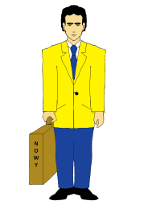
Osoby uprawnione do przebywania w sali podczas etapu/części pisemnej egzaminu zawodowego
Osoba z zewnątrz:
nauczyciele zatrudnieni w innej szkole – członkowie ZN
Osoby wchodzące w skład ZN zatrudnione w szkole/placówce
Dyrektor szkoły/placówki lub powołany zastępca
Obserwator
Zdający

Slide 4
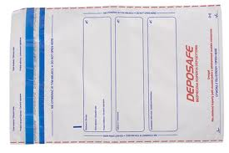
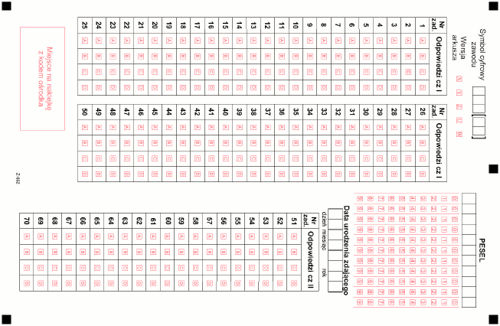
Pakowanie kart odpowiedzi po zakończeniu etapu/części pisemnej egzaminu
EGZAMIN POTWIERDZAJACY KWALIFIKACJE ZAWODOWE
Czerwiec 2014
Etap pisemny
KARTY ODPOWIEDZI
Kod ośrodka egzaminacyjnego
Nazwa i adres szkoły
Data
Zaklejać w obecności co najmniej 2 zdających
Symbol zawodu | Nazwa zawodu | Liczba kart odpowiedzi

